Slide 1
01
FISHBONE DIAGRAM
Fishbone Diagram
App 개발동기

Slide 2
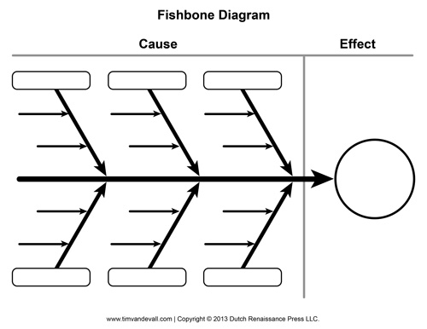
Fishbone Diagram
Hub 방식 운영
퀵배송
고용관계
2-3일 소요
높은 가격
차량유지비 본인부담
높은 비효율성
장거리를 돌아서 배송
당일 직배송
특수고용노동자(하청)
개인용달 등록필요
비효율적인 운송, 높은 가격, 높은 수수료
택배기사의 경우 실지급
금액 건당 500~650원선
택배 접수에 추가적으로 1~2일소요
많은 물량 소화
퀵서비스는 중개 수수료
현재 23% 이상, 프로그램 월 4~5만원
편의점 택배는 직접
가져가야함
물건을 험하게 다룸
높은 수수료
긴 접수시간
낮은 만족도

Slide 3
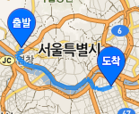
Fishbone Diagram
- App 개발 동기
소셜 당일 배송 서비스…
서울 → 대전 → 서울
서울 → 서울
→ 결과 : 41분 걸리는 거리를 4시간 55분 소요해서 도착.
소셜 당일배송 서비스는?
1. 합리적인 가격, 15000원 이상 퀵서비스를 최소 3000원 부터.
2. 어플리케이션 중개를 통한 당일배송, 실시간 상황 및 소요시간 확인.
3. 누구나 택배기사가 될 수 있음. 지하철로 마포 - 강남 출퇴근하는 사람도!

Slide 4
Fishbone Diagram
- App 개발 동기
핵심역량 약화 혁신
화물차와 퀵 오토바이 하나 없이, 택배기사 고용 없이도 운송서비스를 할 수 있음
대신, 다자간 매칭을 통해서 ’이동하면서 겸사겸사 배달’을 할 수 있는데 초점을 맞춤
이를 통한 운송비 최소화 및 배달비 최소화
수수료 최소화(0%~5%, 기존 23%이상). 대신 택배상품과 기사들로부터 광고를 신청받아 리스팅료를 받음
보험과 연계된 보험수익 기대

